Slide 1

ПОРУЧ
Офлайн-застосунок для допомоги
у кризових ситуаціях
Проєктна пропозиція
Бевзюк Н. С.
3 курс, комп’ютерні науки
ПОРУЧ · 01
Карта: happymonday.ua

Slide 2
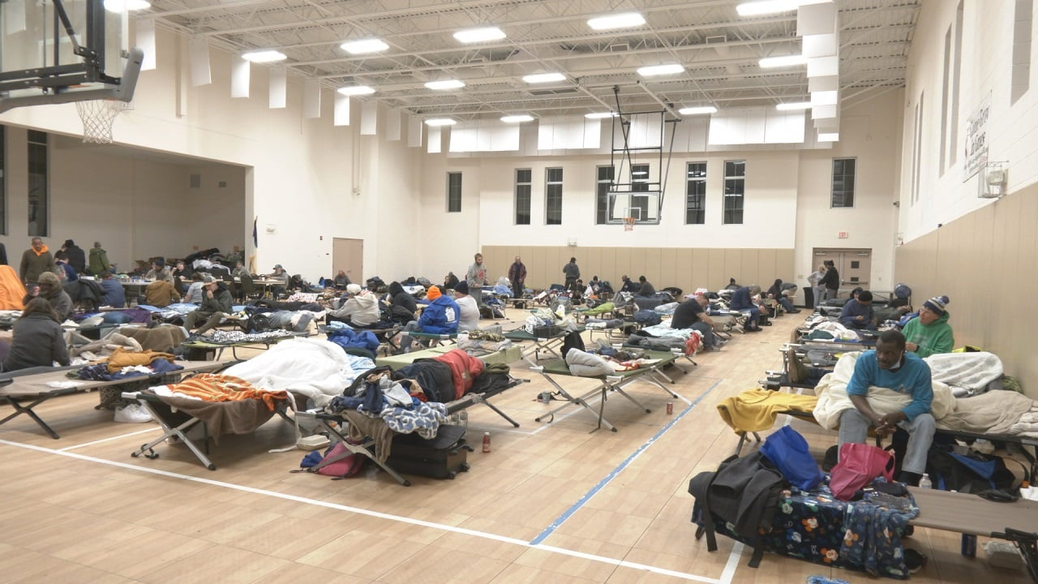
ПЕРЕДУМОВИ
Коли немає мережі, потрібна інформація поруч
Під час відключень або надзвичайних ситуацій людина може втратити доступ до онлайн-карт, пошуку та важливих інструкцій.
Пошук найближчого укриття, лікарні чи теплого місця стає повільним і залежить від доступу до інтернету. У такій ситуації людина не завжди може перевірити адресу або побудувати маршрут онлайн.
Проблема доступу
ПОРУЧ · 02
Фото: wwaytv3.com

Slide 3
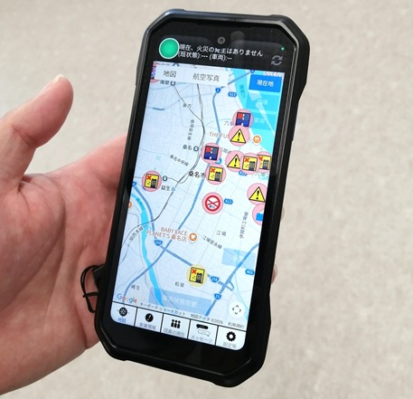
СЦЕНАРІЇ ВИКОРИСТАННЯ
У критичний момент рішення має бути простим
01
Немає інтернету
Працює локальна карта з попередньо завантаженими даними.
02
Потрібна допомога
Користувач швидко знаходить потрібний тип об’єкта.
03
Потрібна інструкція
Довідкові пости доступні без підключення до мережі.
ПОРУЧ · 03
Фото: jt-tsushin.jp

Slide 4
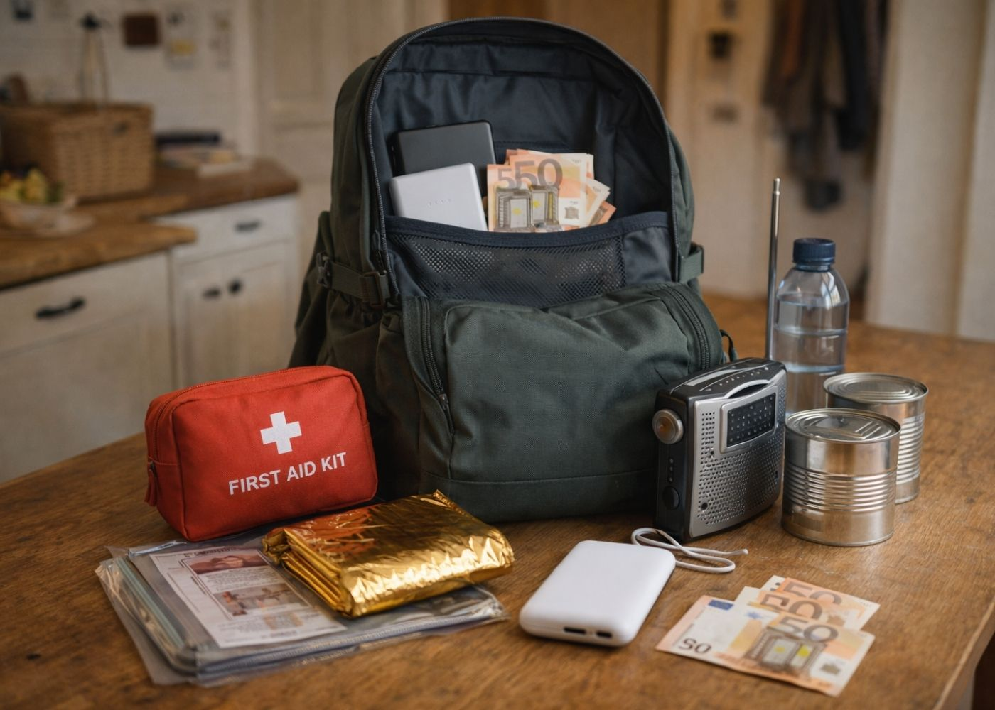
ІДЕЯ ПРОЄКТУ
Поруч зберігає важливе на телефоні
«Поруч» — мобільний застосунок, який поєднує офлайн-карту важливих місць і короткі практичні матеріали для кризових ситуацій.
Доступно без інтернету
Дані зберігаються локально, тому базові функції доступні навіть у режимі польоту. Користувач може заздалегідь підготувати потрібний регіон і користуватися ним під час відсутності зв’язку.
ПОРУЧ · 04
Фото: e-konomista.pt

Slide 5
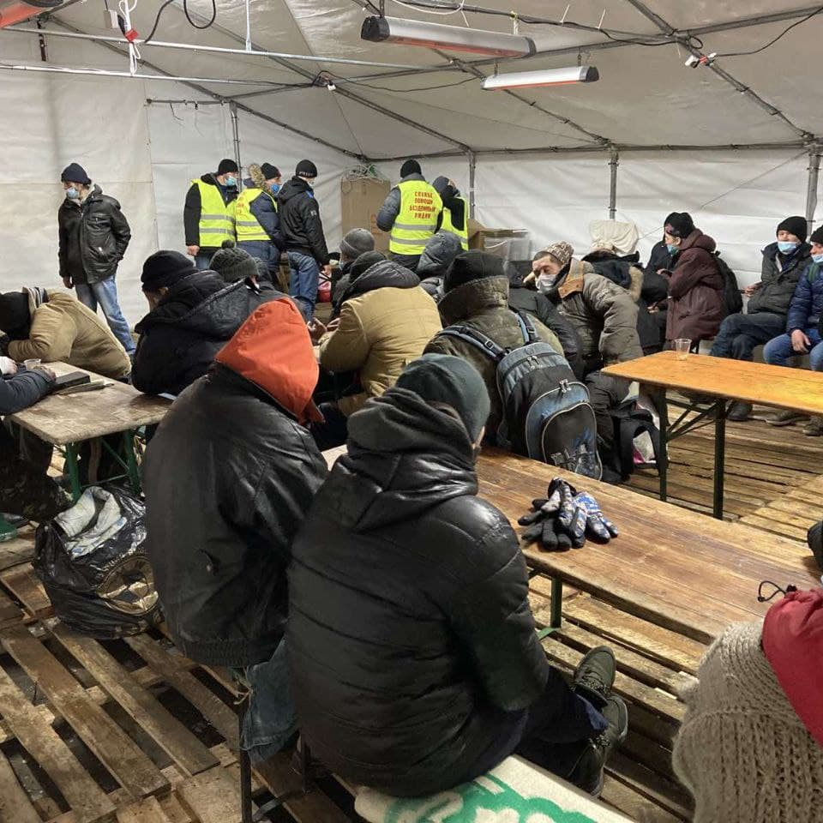
КОРИСТУВАЧІ
Для людей, яким важливо швидко зорієнтуватися
Мешканці міст
Шукають укриття, тепло або медичну допомогу поруч.
Волонтери та переселенці
Потребують зрозумілої локальної інформації в новому місці.
ПОРУЧ · 05
Фото: kyivcity.gov.ua

Slide 6

КОМАНДА ПРОЄКТУ
Ролі команди в розробці застосунку
Невелика команда поєднує управління проєктом, серверну логіку, мобільну розробку, дизайн і перевірку якості.
Фото
Учасник / роль
Основна зона відповідальності
Що робить у проєкті
Бевзюк Н. С.
Засновник, backend
Архітектура та дані
Планує продукт, проєктує API, структуру бази даних і серверну логіку. Контролює інтеграцію компонентів та відповідає за працездатність офлайн-сценаріїв.
Фото
Mobile developer
Мобільний клієнт
Розробляє екрани застосунку, локальне зберігання даних, пошук і фільтри. Забезпечує коректну роботу функцій на телефоні.
UX/UI designer
Інтерфейс і досвід
Проєктує навігацію, структуру екранів і візуальний стиль. Перевіряє, щоб користувач швидко знаходив потрібну інформацію.
QA та контент
Тестування і довідкові матеріали
Перевіряє основні сценарії, шукає помилки й готує короткі пости про першу допомогу та тривожну сумку.
ПОРУЧ · 06

Slide 7
ОБМЕЖЕННЯ ПРОЄКТУ
Ресурси та межі першої версії
Проєкт розробляється в межах навчального курсу, тому команда має обмежений час і не передбачає значного фінансування.
Застосунок залежить від заздалегідь завантажених даних, а актуальність інформації про укриття, лікарні та пункти допомоги потрібно періодично перевіряти.
До технічних обмежень належать обсяг офлайн-карти, пам’ять телефона та складність реалізації точного визначення маршруту без мережі.
Навчальний прототип
ПОРУЧ · 07

Slide 8
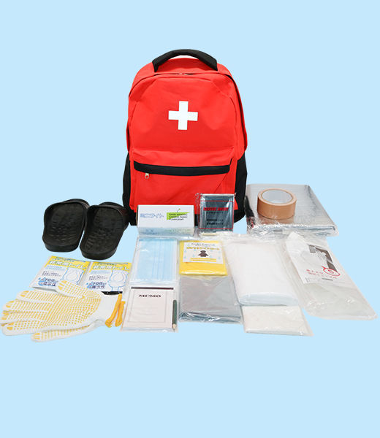
ФУНКЦІЇ
Одна точка доступу до необхідної інформації
Офлайн-карта
точки допомоги та об’єкти поруч
Пошук і фільтри
швидкий вибір потрібного типу місця
Довідкові пости
короткі інструкції для кризових ситуацій
ПОРУЧ · 08
Фото: medicalexpo.it

Slide 9
ОФЛАЙН-КАРТА
Пошук місця за типом і відстанню
Користувач бачить локально збережені точки та може обрати потрібну категорію.
Укриття
Лікарні
Тепло
Дані можна оновити заздалегідь, коли з’єднання доступне. Після оновлення основна інформація зберігається в пам’яті телефона й не потребує постійного підключення.
ПОРУЧ · 09
Фото: jt-tsushin.jp

Slide 10
ДОВІДКОВИЙ РОЗДІЛ
Короткі пости, які можна відкрити офлайн
Перша допомога
Що робити до приїзду медиків і які дії не нашкодять
Тривожна сумка
Що підготувати заздалегідь і як зберігати речі
Без зайвого тексту
ПОРУЧ · 10
Фото: e-konomista.pt

Slide 11
РИЗИКИ ТА УМОВИ УСПІХУ
Що потрібно врахувати під час реалізації
Основний ризик — застарілі або неповні дані про об’єкти, тому застосунок має передбачати регулярне оновлення інформації.
Успіх прототипу оцінюється за тим, чи відкривається карта без мережі, чи швидко користувач знаходить потрібне місце та чи зрозумілі довідкові матеріали.
Під час тестування важливо перевірити сценарії пошуку укриття, медичної допомоги та пункту з теплом.
ПОРУЧ · 11
Фото: wwaytv3.com

Slide 12
Дякую за увагу
Проєкт «Поруч»
Бевзюк Н. С.
ПОРУЧ · 12
Карта: happymonday.ua

